Slide 1
Groupe de travail - Werkgroep : “Prévention du Sans-abrisme” “Preventie van dakloosheid”
14/12/2017

Slide 2
Réunions
13-09-2017
12-10-2017
14-10-2017

Slide 3
SCOPE

Slide 4
SCOPE
Le groupe de travail « Prévention du sans-abrisme » part d’un constat :
il y a un grand nombre de situations de sans-abrisme qui sont évitables grâce à une approche préventive. Cette approche préventive ne peut se concrétiser qu’en solutionnant une série de problèmes concrets détectés sur le terrain.

Slide 5
SCOPE-Méthode
Une fiche visant l’identification des situations problématiques auxquelles le groupe de travail propose d’apporter une réponse en formulant une recommandation (étape suivante).
=> Note adressée à la Conférence interministérielle Politique des grandes villes, Intégration et Logement

Slide 6
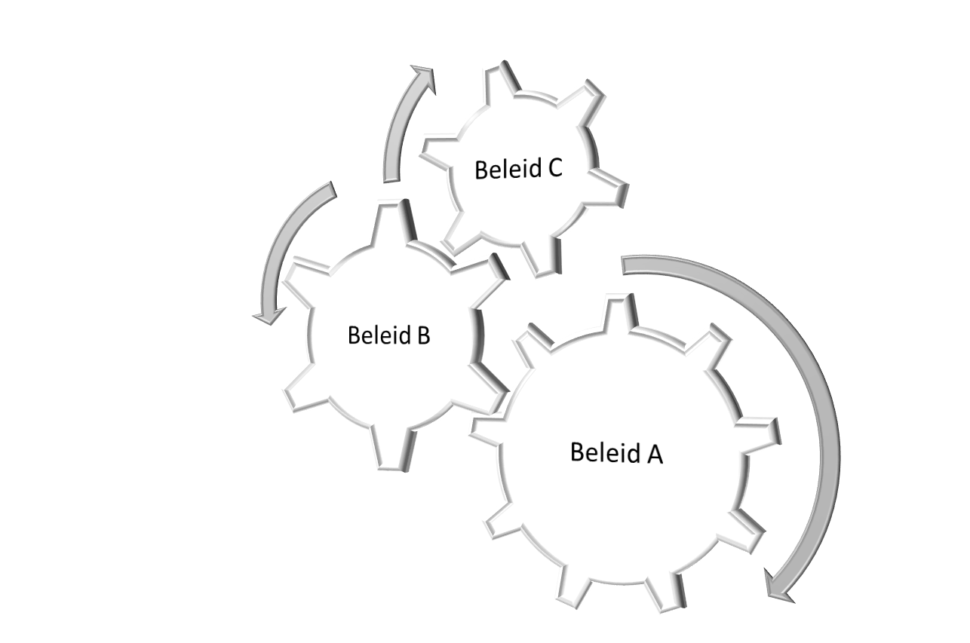
Gouvernance à Multiple niveaux Accord de Coopération
Une politique visant à prévenir et à lutter contre l'itinérance est une politique inclusive, globale, intégrée et coordonnée.
Une politique visant à prévenir et à lutter contre l'itinérance doit être harmonisée et nécessite une démarcation claire des pouvoirs et des responsabilités de chacun.

Slide 7
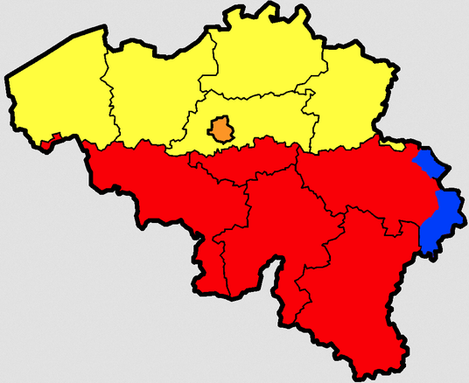
Sur le terrain…
Constatations sur le terrain

Slide 8
Problématiques - Mesures – Bonnes pratiques
Relais Social de Charleroi & Caritas
La Strada
Steunpunt SAW
Contributions compilées :

Slide 9
L’EXPULSION POUR NON-PAIEMENT DU LOYER

Slide 10
L’EXPULSION POUR NON-PAIEMENT DU LOYER
Qu’elle soit légale (par huissier de Justice) ou illégale (par le propriétaire), l’expulsion du logement (social, privé ou de transit) fait suite à plusieurs cas de figure :
Difficultés financières : faiblesse des revenus , excès de dépenses de base, mauvaise gestion financière, saisies sur salaire par le SECAL, etc.
Surendettement : accumulation de dettes qui empêche in fine le paiement du loyer
Insalubrité du logement : soit la Justice interdit au propriétaire de louer le logement insalubre et le locataire est prié de quitter les lieux, soit le logement est insalubre ou rendu et par rétorsion, le locataire refuse de payer le loyer, ce qui entraîne l’expulsion.
L’entrée en institution telle que l’hôpital ou la prison empêche le locataire d’honorer son loyer
Propriétaire-voyou qui expulse de manière abusive voire illégale

Slide 11
L’EXPULSION POUR NON-PAIEMENT DU LOYER
RECOMMANDATIONS
Sous l’égide des Ministres du Bien-Etre, de la Justice et des Finances nous recommandons une collaboration entre les CPAS, les CAW, les PCS, les Mutualités, les services perceptions et recouvrements et les acteurs de l’Education permanente pour :
Accompagner individuellement les locataires en difficulté afin de développer une fonction d’accompagnateur des locataires qui pourrait servir de médiateur entre le bailleur et les locataires pour effectuer différentes démarches telles que visite du logement, prise de contact avec le bailleur, information sur les procédures judiciaires en Justice de Paix, etc. ; sorte de « trajektbegeleiding ».

Slide 12
L’EXPULSION POUR NON-PAIEMENT DU LOYER
Collaborer avec le SPF Justice afin de former les procureurs, greffiers et Juges de Paix – ainsi que l’ensemble des auxiliaires judicaires concernés sur les services et partenaires existants en matière de logement de sorte qu’ils puissent y recourir efficacement dans leurs prononcés.
Systématiser le recours à la Coordination sociale locale ( PCS) en cas de jugement pour mettre en place immédiatement en amont des suivis individuels adaptés.
Organiser des campagnes de sensibilisation dans les écoles et en éducation permanente afin d’informer et d’éduquer sur les droits et devoirs en matière de logement, notamment le droit au Revenu d’Intégration sociale, à l’adresse de référence, aux primes d’installations, etc.
Optimiser les « accueils larges intégrés » (ndlr : qui dépassent la demande) dans les services sociaux impliqués

Slide 13
L’EXPULSION POUR NON-PAIEMENT DU LOYER
Limiter la saisie des revenus par le SECAL (pour défaut de paiement de pension alimentaire) au montant du seuil de pauvreté (RIS)
Sensibiliser au surendettement et à la surconsommation en synergie avec les personnes surendettées
Instaurer une correspondance postale systématique et individuelle avec les locataires concernés par les procédures d’assainissement des logements insalubres en cours dont ils sont susceptibles de subir les effets.
Instaurer des partenariats entre les bailleurs des logements sociaux, les CPAS, les PCS, CAW afin de pouvoir mettre en place un accompagnement immédiat en cas d’expulsion imminente
Soutenir et financer correctement les services de médiation de dettes
Légiférer sur les frais d’huissiers

Slide 14
LE NON-RENOUVELLEMENT DU CONTRAT DE LOCATION

Slide 15
LE NON-RENOUVELLEMENT DU CONTRAT DE LOCATION
Dans ce cas de figure, les personnes souffrent d’exclusion pour diverses raisons qui font que le propriétaire ne souhaite pas renouveler le contrat. Dans ces situations, les personnes arrivent en rue soit parce qu’elles ne se sont pas mises en démarche pour trouver une solution de logement/hébergement soit parce qu’elles se sont mises en démarche mais n’ont simplement pas trouvé de logement correspondant à leurs critères.

Slide 16
LE NON-RENOUVELLEMENT DU CONTRAT DE LOCATION
RECOMMANDATIONS
Sous l’égide des Ministres du Bien-être et du Logement, nous recommandons une collaboration entre les bailleurs, les AIS, les CPAS, les CAW, les PCS afin de :
Cadastrer les personnes en risque de perte de logement (retard de loyer) ou discriminés dans l’accès au logement de sorte à pouvoir programmer les besoins urgents en logement et en suivi social en créant des points de contact pour les bailleurs confrontés à des difficultés de paiement

Slide 17
LE NON-RENOUVELLEMENT DU CONTRAT DE LOCATION
Développer une véritable politique de prévention du sans-abrisme en facilitant l’accessibilité aux services existants et en mettant en place un accompagnement préventif au logement pour les locataires de logements sociaux ; mesure qui permettrait d’éviter les expulsions dans 70% des cas.
Attribuer des moyens suffisants pour l’emploi dans les services sociaux et dans les services d’accompagnement

Slide 18
CONFLITS ET RUPTURES FAMILIALES

Slide 19
CONFLITS ET RUPTURES FAMILIALES
Conflits entre les jeunes (majeurs ou mineurs) et leurs parents
Rupture au sein du couple
Conflits avec l’hébergeur temporaire
Rupture familiale « de survie »
Rupture familiale pour cause de violence conjugale

Slide 20
CONFLITS ET RUPTURES FAMILIALES
RECOMMANDATIONS
Sous l’égide des Ministres du Logement, du Bien-être et de la Sécurité sociale nous recommandons une collaborations entres les CPAS, les bailleurs sociaux afin/pour:
Uniformiser les statuts isolé/cohabitant dans les différents régimes de sécurité sociale, d’aide sociale ou de logement social.
Créer des logements de transit dans toutes les communes et respecter les délais d’hébergement de sorte à assurer un turn over efficace des urgences
Informer correctement les fonctionnaires de police sur les droits des citoyens et le traitement des plaintes

Slide 21
SITUATION DE SEJOUR ILLEGAL

Slide 22
SITUATION DE SEJOUR ILLEGAL
Par regroupement familial, des jeunes femmes se marient en Belgique, ont des enfants, mais leur statut dépend du statut de leur mari pendant 5 ans. Si elles quittent leur mari, par exemple pour violences conjugales, elles risquent d’être expulsées et séparées de leurs enfants, si ceux-ci ont la nationalité belge.

Slide 23
SITUATION DE SEJOUR ILLEGAL
RECOMMANDATIONS
Sous l’égide des Ministres l’Intégration sociale et de l’Intérieur, nous recommandons une collaboration entre les services de l’Office des Etrangers, du CGRA et les CPAS afin de créer spécifiquement un statut de séjour de 5 ans pour les mères séparées en perte de droit de séjour ( dont l’octroi était lié au conjoint) ainsi que pour leurs enfants et, parallèlement, en matière de CPAS, leur ouvrir le droit à l’aide sociale pendant cette période transitoire.

Slide 24
LA SORTIE D’INSTITUTION

Slide 25
LA SORTIE D’INSTITUTION
Sortie d’institution carcérale
La sortie de prison peut se faire de manière imprévisible.
Les ex-détenus sont alors incapables de louer un bien du fait de leur absence de revenu.
L’isolement social et familial les empêchent de dégager des solutions d’hébergement temporaire.
En outre ils sont discriminés dans l’accès au logement du fait de leur passé carcéral.
Peu d’aides existent pour les accompagner dans la recherche d’un logement et pour introduire la demande du revenu d’intégration social.

Slide 26
LA SORTIE D’INSTITUTION
RECOMMANDATIONS
Sous l’égide Des Ministres du Logement, du Bien-être et de la Justice, nous recommandons une collaboration transversale entre les services judiciaires, les acteurs de l’habitat, les bailleurs sociaux et les Maisons de Justice, afin d’établir un plan stratégique pour l’aide aux détenus à l’instar de l’exemple norvégien afin de:
prendre des mesures que les détenus puisse garder leur logement en cas de détention préventive
promulguer des arrêtés-cadres anti-discrimination en la matière de location sociale aux détenus

Slide 27
Sortie d’institution d’aide à la jeunesse
Dès leur majorité les jeunes doivent quitter l’institution et se retrouvent brusquement livrés à eux-mêmes. Même s’ils sont préparés, les jeunes se retrouvent dépourvus ou rejettent délibérément l’accompagnement antérieur. Ils sont souvent en rupture familiale, sans revenus et n’ont aucune connaissance de leurs droits liés à leur nouvelle majorité.
Dans ce cas de figure, un manque de collaboration entre les services d’aide à la jeunesse et les services d’accompagnement pour majeurs est observé.

Slide 28
Sortie d’institution d’aide à la jeunesse
RECOMMANDATIONS
Sous l’égide des Ministres de la Justice, du Bien-être et de l’Habitat, nous recommandons une collaboration entre les Services d’Aide à la Jeunesse, les CPAS, les services sociaux et les bailleurs sociaux en vue de :
Instaurer des trajets d’aide et un suivi post-hébergement
Développer le dispositif de « logement accompagné » pour ce public-cible
Instaurer la collaboration systématique entre l’aide à la Jeunesse et les services d’accompagnement des jeunes adultes

Slide 29
Sortie d’établissements hospitaliers
Les sorties d’hospitalisation de longue durée sont mal préparées et la sortie est obligatoire dès que l’état de santé est stable, même si la personne est sans logement.
On relève aussi des expulsions disciplinaires de personnes précarisées et isolées pour des comportements contraires au règlement comme la violence, la consommation d’alcool, etc.
Le risque de perte de logement est davantage accru pour les personnes handicapées ou malades mentales qui quittent l’hôpital, comme pour celles qui sortent d’hôpitaux psychiatriques et qui n’assument pas le suivi de leur traitement.

Slide 30
Sortie d’établissements hospitaliers
RECOMANDATIONS
Sous l’égide des Ministres du Logement, du Bien-être, de la Santé Publique, nous recommandons une collaboration supra-locale entre les acteurs du logement, les services hospitaliers et les centres d’accueil pour sans-abri, à l’instar de l’accord limbourgeois qui existe entre les services d’hospitalisation psychiatrique et les centres d’accueil pour sans-abri, accord qui anticipe un accueil en centre après le traitement ainsi qu’une éventuelle admission en institution hospitalière en cas de rechute.

Slide 31
Sortie d’établissements hospitaliers
Ceci afin:
De systématiser le dispositif de logement accompagné pour ce public
Développer des équipes psy-mobiles pour le suivi des sorties d’institutions et d’hôpitaux psychiatriques afin de s’assurer du trajet de soins et du suivi du traitement prescrit.
Envisager des structures d’accueil « bas-seuil » pour les personnes fragilisées expulsées disciplinairement des institutions

Slide 32
Sortie de maison d’accueil
On relève que la durée d’hébergement en maison d’accueil est trop longue pour un suivi post-hébergement beaucoup trop court, ce qui induit en plus de l’isolement social chronique de ce public, un fort taux de rechute dans le sans-abrisme.

Slide 33
Sortie de maison d’accueil
RECOMMANDATIONS
Sous l’égide des Ministres du Logement, du Bien-être et des Sports, nous recommandons une collaboration entre les CPAS, les Centres d’accueil, les CAW, PCS et Clubs sportifs ainsi qu’avec les Services locaux de Pair-aidance afin de :
Systématiser le recours au dispositif de suivi post-hébergement en logement accompagné et en prolonger la durée

Slide 34
Sortie de maison d’accueil
Développer des initiatives sportives et culturelles ainsi que de soutien de type pairs-aidants visant à la reconstitution du réseau social entourant les personnes à l’instar de la Belgian Homelss Cup ou encore le projet « Buddy » de paire-aidance initiée par le CAW d’Anvers.

Slide 35
NON-ACCESSIBILITE DU DROIT AU LOGEMENT

Slide 36
NON-ACCESSIBILITE DU DROIT AU LOGEMENT
Pour raisons administratives Radiation de l’adresse de référence par le CPAS sans avertissement ou mise en garde du bénéficiaire.
Pour raisons financières liées à la constitution d’une garantie locative
Pour raisons financières liées au coûts exorbitants des loyers Le montant des loyers est exagéré pour les allocataires sociaux, les revenus de remplacement et les bas salaires.

Slide 37
NON-ACCESSIBILITE DU DROIT AU LOGEMENT
RECOMMANDATIONS Sous l’égide des Ministres du Logement et du Bien-être, nous recommandons le développement d’un travail structurel en réseau entre les autorités locales et supra-locales, les acteurs du logement et de l’aide spécialisée, à l’instar du plan d’action flamand 2017-2019 afin d’ :
Améliorer le système de subventions au logement et l’aligner sur les bas revenus
Améliorer l’accessibilité du Fonds de Garantie locative

Slide 38
NON-ACCESSIBILITE DU DROIT AU LOGEMENT
Agir sur le coûts des loyers
Automatiser les droits sociaux fondamentaux et les droits dérivés tels que l’allocation chauffage, le statut de l’intervention majorée
En matière de CPAS, procéder à une sanction en deux temps plutôt que la radiation pure et simple : imposer la suspension provisoire du RIS comme préalable indispensable avant radiation définitive.
Aligner les minima sociaux sur le seuil de risque de pauvreté
Simplifier les procédures
Faciliter l’accès aux logements sociaux et aux Agences Immobilières sociales

Slide 39
Définition
Situation dans laquelle une personne ne dispose pas de son logement, n’est pas en mesure de l’obtenir par ses propres moyens et n’a dès lors pas de lieu de résidence, ou réside temporairement dans une maison d’accueil en attendant qu’un logement soit mis à sa disposition.

Slide 40
Concertation
CIM
Plateforme belge

Slide 41
Merci
Merci pour votre attention
Fabrizio Leiva-Ovalle

